Slide 1
Gestão de coleções de imagens 2D com Software Livre
Introdução e alguns conceitos

Slide 2
Alguns conceitos
Software Livre
Open Source
Creative Commons
Copyleft

Slide 3
Software | Tipo | Para que serve
GIMP | Edição de imagem raster | Tratamento de fotografias, correção de cor, retoque, montagem de imagens.
Krita | Pintura digital | Ilustração, concept art, desenho digital e pintura.
Darktable | Gestão e edição RAW | Revelação digital de fotografias RAW, semelhante ao Lightroom.
ART (RawTherapee) | Processamento RAW | Ajustes avançados de exposição, cor e nitidez em fotografias RAW.
digiKam | Gestão de coleções fotográficas | Organização, catalogação, georreferenciação e edição de metadados.
Inkscape | Gráficos vetoriais | Criação de ilustrações, mapas, diagramas, logótipos e SVG.
OpenRefine | Limpeza de dados | Tratamento e normalização de metadados associados a imagens.
ExifTool | Metadados | Leitura, edição e exportação de metadados EXIF, IPTC e XMP.

Slide 4
Mais alguns conceitos
Master vs Derivative
Sidecar (.xmp)
Metadados Embebidos vs Externos
Migração de Formatos
Compressão

Slide 5
Conceito | Significado
Raster (bitmap) | Imagem composta por píxeis (JPEG, PNG, TIFF).
Vetorial | Imagem composta por linhas e formas matemáticas (SVG, AI).
Resolução | Quantidade de detalhe da imagem (ex.: 3000 × 2000 píxeis).
DPI/PPI | Densidade de pontos ou píxeis por polegada, importante para impressão.
Pixel | Menor unidade de uma imagem digital raster.
Profundidade de cor (Bit Depth) | Número de bits usados para representar uma cor (8-bit, 16-bit, etc.).
Espaço de cor | Sistema de representação de cores (sRGB, Adobe RGB, ProPhoto RGB).
Compressão | Redução do tamanho do ficheiro.
Lossless Compression | Compressão sem perda de informação (PNG, TIFF LZW).
Lossy Compression | Compressão com perda de informação (JPEG, WebP com perdas).
RAW | Ficheiro com os dados originais do sensor fotográfico, antes de processamento.
Master File | Ficheiro principal de preservação, normalmente TIFF sem perdas.
Derivative File | Cópia derivada para acesso web ou distribuição (JPEG, PNG, etc.).
Thumbnail | Miniatura utilizada para pré-visualização.
Metadata | Dados sobre a imagem.

Slide 6
Conceito | Significado
EXIF | Metadados técnicos produzidos pela câmara (data, lente, exposição, GPS).
IPTC | Metadados descritivos usados por fotógrafos e agências.
XMP | Estrutura moderna de metadados criada pela Adobe.
Sidecar File | Ficheiro externo (normalmente .xmp) que guarda metadados e edições.
Embedded Metadata | Metadados gravados dentro do próprio ficheiro de imagem.
Geotagging | Associação de coordenadas geográficas à imagem.
Digital Preservation | Conjunto de estratégias para garantir acesso a longo prazo aos ficheiros digitais.
Migration | Conversão de ficheiros para formatos mais atuais.
Normalization | Conversão para formatos de preservação recomendados.
Batch Processing | Processamento automático de múltiplos ficheiros.
Non-destructive Editing | Edição que não altera permanentemente o ficheiro original.
Destructive Editing | Edição que modifica diretamente os dados da imagem.
Histogram | Representação gráfica da distribuição tonal da imagem.
Dynamic Range | Capacidade de representar zonas muito claras e escuras numa mesma imagem.
White Balance | Ajuste da temperatura de cor para representar corretamente os tons.
Exposure | Quantidade de luz registada na imagem.

Slide 7
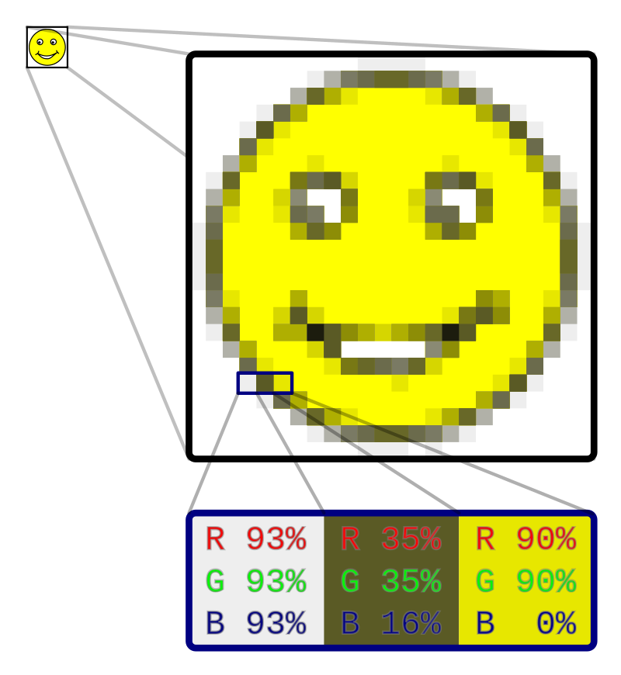
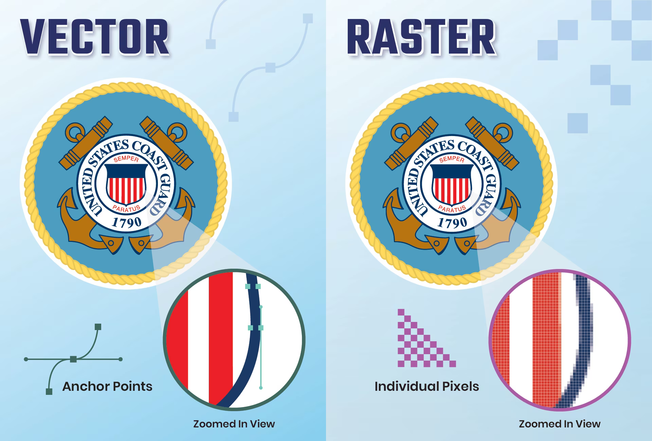

Slide 8
Formatos
RAW
DNG
TIFF
JPG

Slide 9
Formato | Tipo | Compressão | Vantagens | Desvantagens | Utilização recomendada
TIFF | Raster | Sem perdas (ou opcionalmente com perdas) | Elevada qualidade, amplamente aceite para preservação, suporta metadados extensos | Ficheiros muito grandes | Master de preservação, digitalização de obras de arte, fotografia patrimonial
JPEG | Raster | Com perdas | Ficheiros pequenos, compatibilidade universal, ideal para web | Perda de qualidade a cada gravação | Acesso online, divulgação, cópias derivadas
JPEG 2000 (JP2) | Raster | Sem perdas ou com perdas | Excelente compressão, qualidade elevada, suporte para imagens muito grandes | Menos suporte em software comum | Preservação digital, bibliotecas digitais, projetos patrimoniais
PNG | Raster | Sem perdas | Boa qualidade, transparência, amplamente suportado | Ficheiros maiores que JPEG para fotografias | Gráficos, interfaces, imagens com texto ou transparência

Slide 10
Formato | Tipo | Compressão | Vantagens | Desvantagens | Utilização recomendada
GIF | Raster | Sem perdas (256 cores) | Compatibilidade universal, animações simples | Limitado a 256 cores | Animações simples e conteúdos web
WebP | Raster | Sem perdas ou com perdas | Compressão eficiente, tamanhos reduzidos | Suporte variável em sistemas antigos | Difusão online e websites
AVIF | Raster | Sem perdas ou com perdas | Compressão muito eficiente, excelente qualidade | Compatibilidade ainda em crescimento | Portais web modernos
BMP | Raster | Normalmente sem compressão | Estrutura simples | Ficheiros muito grandes, poucos metadados | Uso técnico específico; raramente para preservação
HEIF/HEIC | Raster | Com perdas ou sem perdas | Excelente compressão | Compatibilidade limitada em alguns sistemas | Fotografia móvel contemporânea

Slide 11
Formato | Tipo | Compressão | Vantagens | Desvantagens | Utilização recomendada
RAW (CR2, NEF, DNG, etc.) | Raster | Dados originais da câmara | Máxima informação capturada pelo sensor | Dependência de fabricantes, formatos proprietários | Fotografia de documentação e conservação
DNG | Raster | RAW aberto | Menor dependência tecnológica, formato documentado | Nem todas as câmaras o produzem nativamente | Preservação de fotografia digital
SVG | Vetorial | N/A | Escalável sem perda de qualidade, ficheiros pequenos | Não adequado para fotografias | Logótipos, mapas, ilustrações, diagramas
PDF | Documento | Variável | Integra imagens e metadados, norma para preservação | Não é um formato de imagem puro | Relatórios, documentação associada

Slide 12
Recomendações
Finalidade | Formato recomendado
Preservação a longo prazo (master) | TIFF (sem compressão ou lossless), JPEG 2000 sem perdas, DNG
Captura fotográfica original | RAW + TIFF derivado + DNG derivado
Disponibilização na web | JPEG, WebP ou AVIF
Gráficos, mapas e esquemas | SVG
Digitalização de documentos | TIFF (master) + JPEG/PDF para acesso

Slide 13
Workflows
Edição Não Destrutiva
Armazenamento 3-2-1
Múltiplos (software e etapas)
Documentar
Definir fluxo!

Slide 14
Workflow comum
01
03
Captura em RAW
Criação de derivados
02
04
Conversão para masters e preservação
Metadados e Armazenamento

Slide 15
Workflow comum
01
03
1 | Captura | 11 | Backup dos DNG
2 | Backup do RAW | 12 | Seleção e avaliação
3 | Importação para digiKam | 13 | Edição RAW não destrutiva
4 | Organizar álbuns | 14 | Edição externa
5 | Converter RAW para DNG | 15 | Gerar TIFF a partir do DNG editado
6 | Classificar | 16 | Metadados e direitos
7 | Labeling | 17 | Backup imagens processadas
8 | Tagging | 18 | Exportar derivados
9 | Captions | 19 | Arquivamento
10 | Geolocalização | 20 | Backup final
Captura em RAW
Criação de derivados
02
04
Conversão para masters e preservação
Metadados e Armazenamento

Slide 16
Classificar (estrelas)
0 estrelas: Sem classificação (Unrated) – As imagens ainda não foram classificadas.
1 estrela: Aceitável (OK) – A fotografia tem algumas falhas, mas é suficientemente valiosa para ser guardada.
2 estrelas: Boa (Good) – Fotografia adequada para impressões de pequeno formato; a composição é satisfatória.
3 estrelas: Muito boa (Very Good) – Fotografia adequada para impressões de grande formato, com boa composição e iluminação.
4 estrelas: Excelente (Excellent) – Fotografia totalmente nítida, com excelente composição e iluminação. Uma imagem a conservar.
5 estrelas: Perfeita (Perfect) – Fotografia de nível profissional.

Slide 17
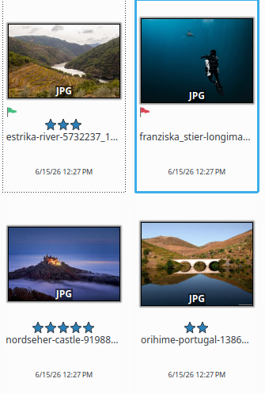
Classificar (estrelas)
0 estrelas – Pode ser eliminada.
1 estrela – Imagem em quarentena (decidir mais tarde).
2 estrelas – Imagem adequada para exportação para galeria.
3 estrelas – Imagem adequada para impressão.
4 estrelas – Imagem com qualidade para comercialização/venda.
5 estrelas – Imagem que requer trabalho adicional (edição ou processamento prioritário).

Slide 18
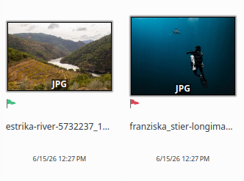
Seleção (bandeiras)
Preto – Sem seleção
Vermelho – Imagens rejeitadas
Amarelo – Imagens pendentes
Verde – Imagem aceites

Slide 19
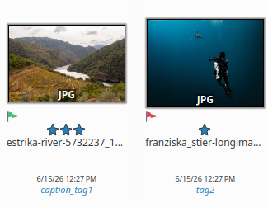
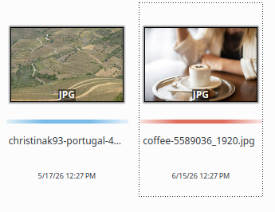
Tags (marcas) e Cores

Slide 20
Backups e armazenamento

Slide 21
Armazenamento Regra 3-2-1
Garantir redundância e dispersão geográfica!
3 cópias dos dados (original + 2 backups) + 2 tipos diferentes de suporte (ex.: HD externo + nuvem) + 1 cópia armazenada em local externo (fora do museu/instituição).
Cópia 1 (Original): Fotos (TIFF) no servidor interno [SSD] do museu
Cópia 2 = HD externo (armazenado em cofre à prova de fogo
Cópia 3 = Cloud ( Amazon, Archivematica, etc.) num datacenter (outro país?)

Slide 22
Tipo | Cópias | Locais recomendados | Observações
RAW originais | 2 cópias + 1 offsite (total 3) | workstation; segundo drive local; cloud/offsite | Nunca apagar cartões até validação;
DNG (conversão) | 1 cópia local | Mesmo disco do projeto; backup regular para NAS/cloud | Não é necessário backup imediato separado; incluir em rotina de backup
DNG editado | 1 local (versões) + 1 offsite opcional | Workstation; se crítico, NAS/cloud | Guarde versões locais (v01, v02) durante edição; só backup offsite se master
TIFF master (16-bit) | 2 cópias + 1 offsite (total 3) | NAS/servidor institucional; segundo drive local; cloud/offsite | Formato de arquivo de arquivo; prioridade para redundância
JPG finais | 1 cópia local | Servidor web / DAM / backup regular | Não precisa de backup de longo prazo se regenerável a partir do master
Metadados (XMP, CSV) | 2 cópias + 1 offsite | NAS + cloud + exportação local | Backup separado; exportar periodicamente CSV/JSON

